Slide 1
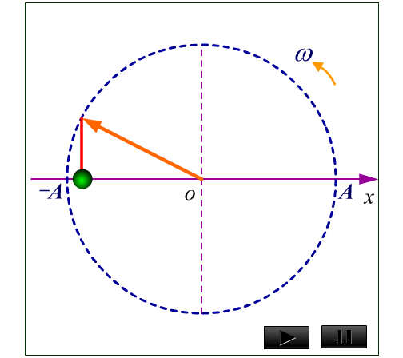


旋转矢量
自Ox轴的原点O作一矢量：
1.其模等于振动的振幅A；
2.t=0时它与Ox轴间夹角等于初相 ；
3.它在Oxy平面内绕点O作逆时针
方向的匀角速转动；
4.其角速度与振动频率 相等.

Slide 2







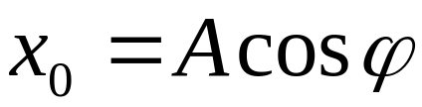
旋转矢量

Slide 3





旋转矢量
旋转矢量的端点在x轴上的投影点的运动为简谐运动

Slide 4


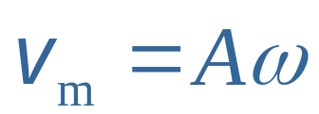
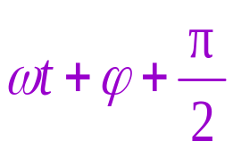
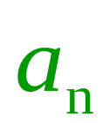



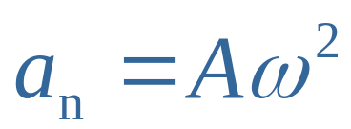




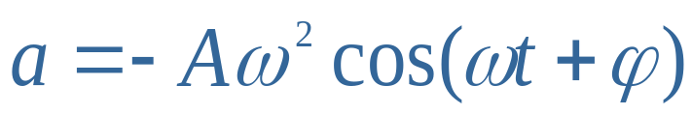
旋转矢量

Slide 5
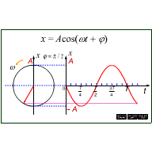
用旋转矢量图画简谐运动的 图

Slide 6
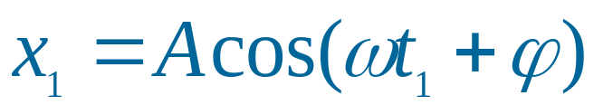
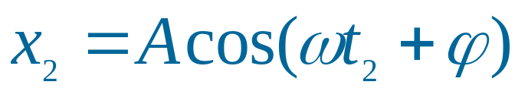
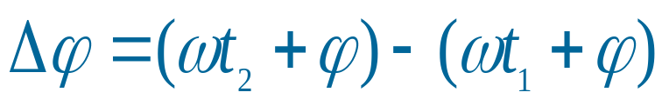
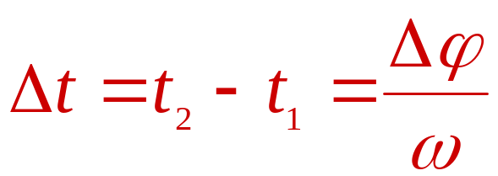
讨论：关于相位差
相位差：表示两个相位之差
（1）对同一简谐运动，相位差可以给出两运动状态间变化所需的时间．

Slide 7






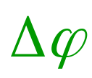








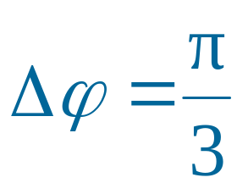
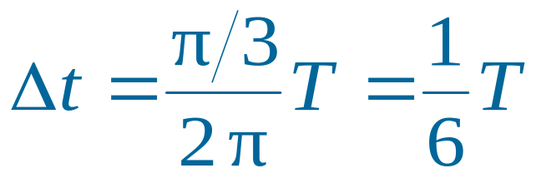
讨论：关于相位差

Slide 8
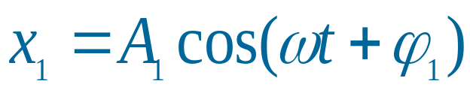

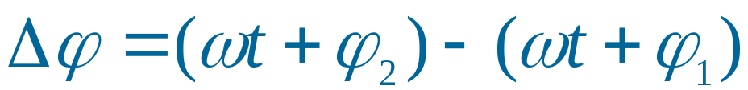
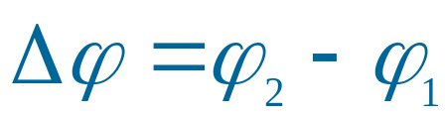
讨论：关于相位差
（2）对于两个同频率的简谐运动，相位差表示它们间步调上的差异（解决振动合成问题）.

Slide 9
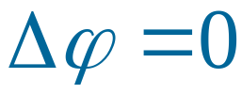
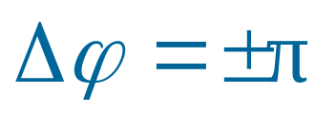





讨论：关于相位差
超前
落后
同步
反相
为其它

Slide 10







例 题
一质量为0.01 kg的物体作简谐运动，其振幅为0.08 m，周期为4 s，起始时刻物体在x=0.04 m处，向ox轴负方向运动（如图）.试求
（1）t=1.0 s时，物体所处的位置和所受的力；

Slide 11
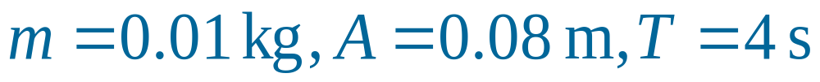
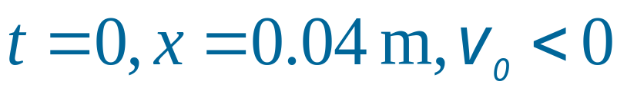
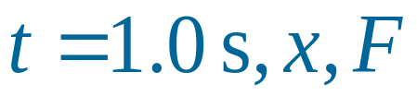
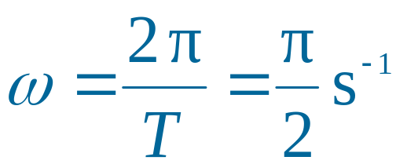


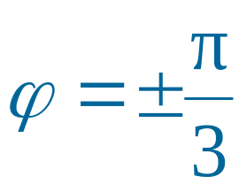

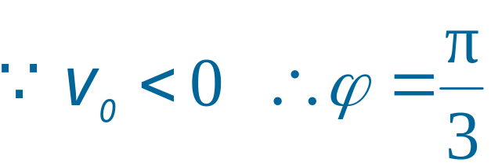









例 题
已知
求（1）
解
代入

Slide 12
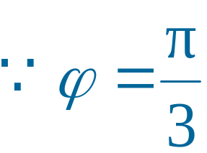
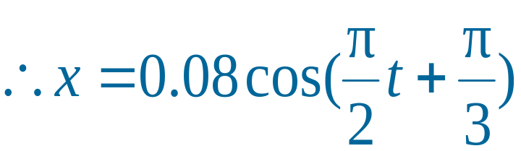


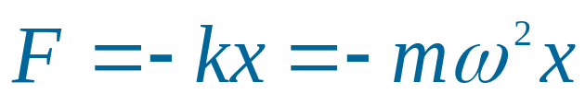
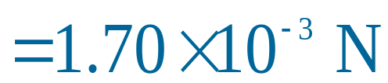
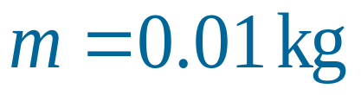


例 题
可求（1）
代入上式得

Slide 13

例 题
（2）由起始位置运动到x = -0.04 m处所需要的最短时间.
法一 设由起始位置运动到x= -0.04 m处所需要的最短时间为t

Slide 14
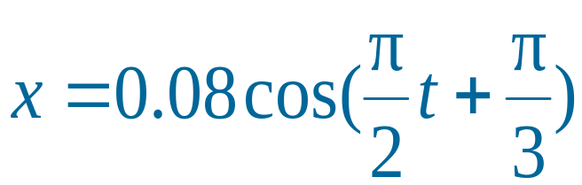
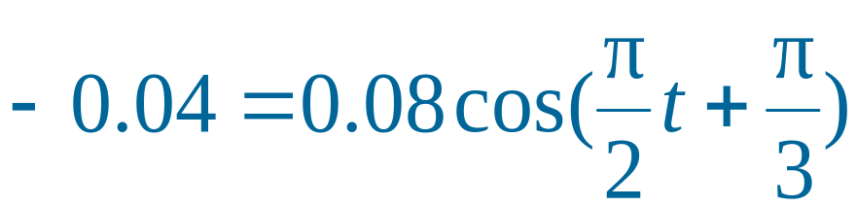
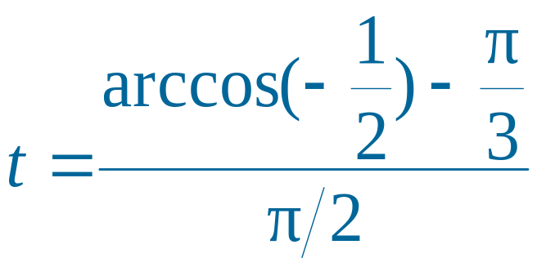
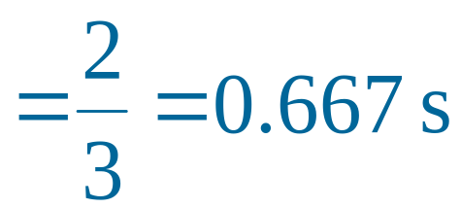
例 题

Slide 15




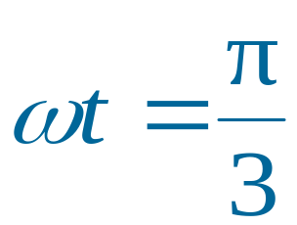
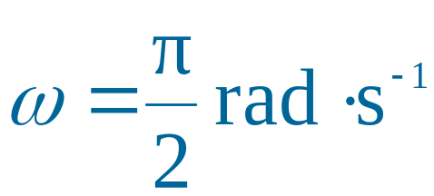
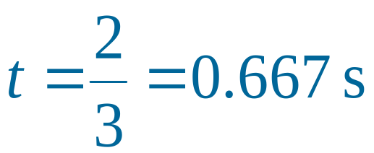

例 题
法二
时刻
起始时刻
END

